Slide 1



智教魔方 一个便捷高效的学习系统
汇报日期：2026/6/3 汇报小组：第十组
小组成员：魏杨广、彭嘉辉、李宣莹、
林彤、李宇、程佳薇

Slide 2
目录
项目概述
技术介绍
01
02
03
04
效果演示
项目总结

Slide 3
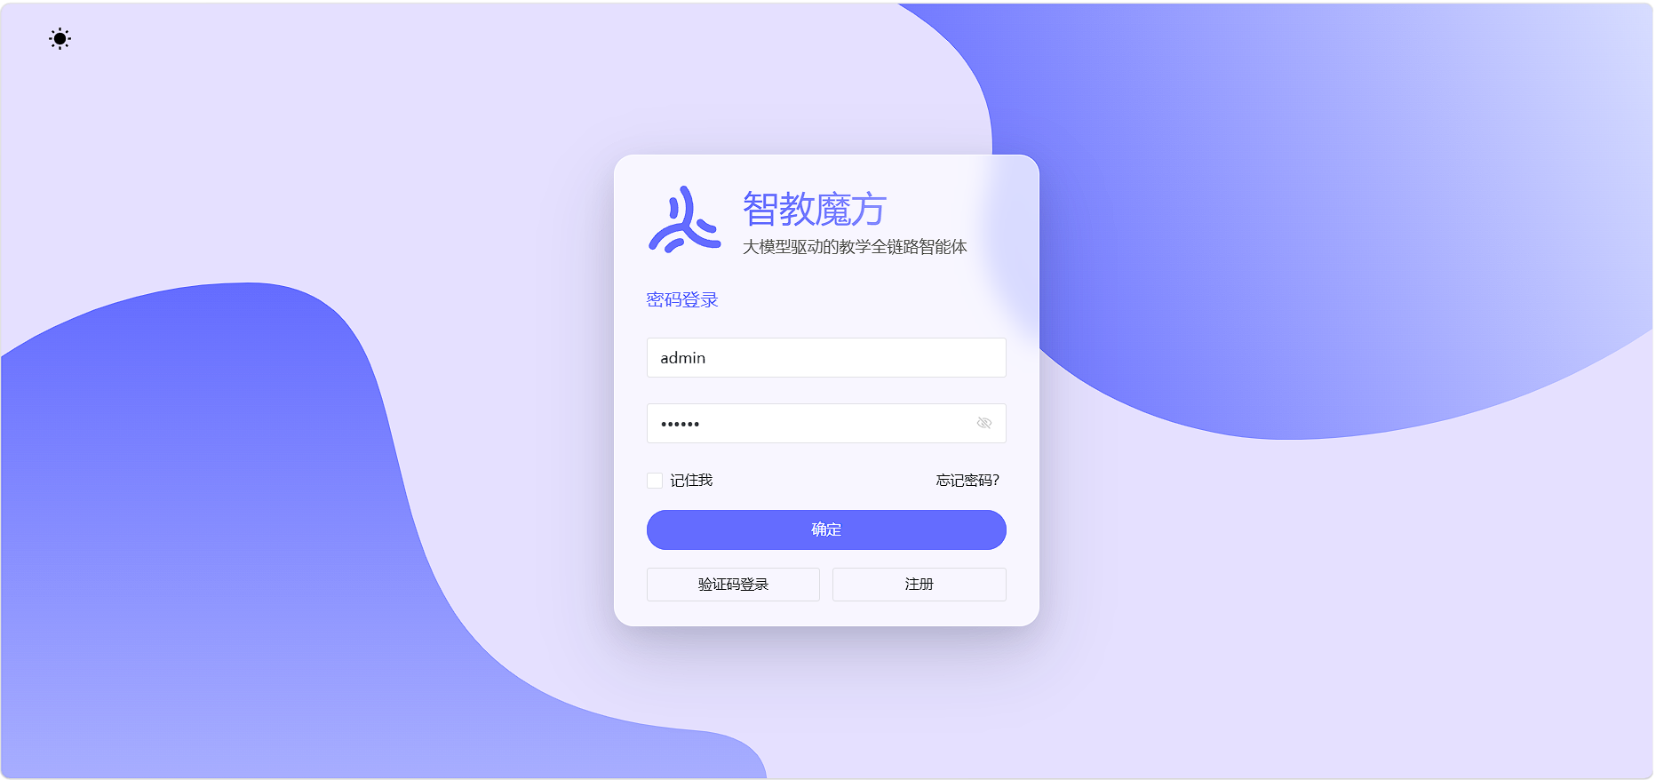

项目概述
项目目标
本项目是一款面向高校实训教学的轻量级智能化教学辅助平台，旨在通过大语言模型与本地知识库的深度结合，解决教师在备课、考核、学情分析中的效率瓶颈，同时为学生提供实时的学习问答与练习纠错支持。项目采用大语言模型（deepseek-v4-pro）+结合检索增强生成架构与向量数据库，在满足资源约束的前提下探索大语言模型在教育场景的落地应用。后续将围绕教学全链路持续迭代，推动教育数字化从理论走向实践。

Slide 4

系统架构
前端
后端
接口通讯
向量数据库
UI 框架
数据库
项目概述
Vue3 + TypeScript + Vite
FastAPI
Axios
ChromaDB
Element UI
MySQL

Slide 5
项目分工
前端：魏杨广、彭嘉辉、李宣莹、程佳薇
后端：彭嘉辉、李宣莹、林彤、李宇
Ai算法：彭嘉辉、魏杨广
测试：李宣莹、林彤 运维：李宇、程佳薇
PPT制作：魏杨广、林彤、程佳薇、李宣莹
文档编写：全组成员

Slide 6


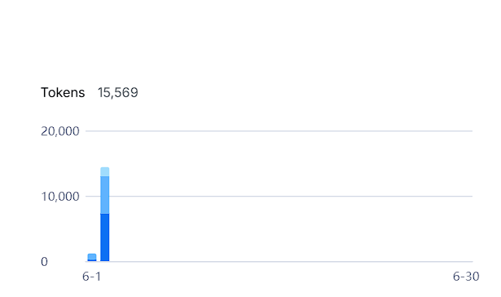
技术概览
项目概述
ChromaDB
AI接口

Slide 7
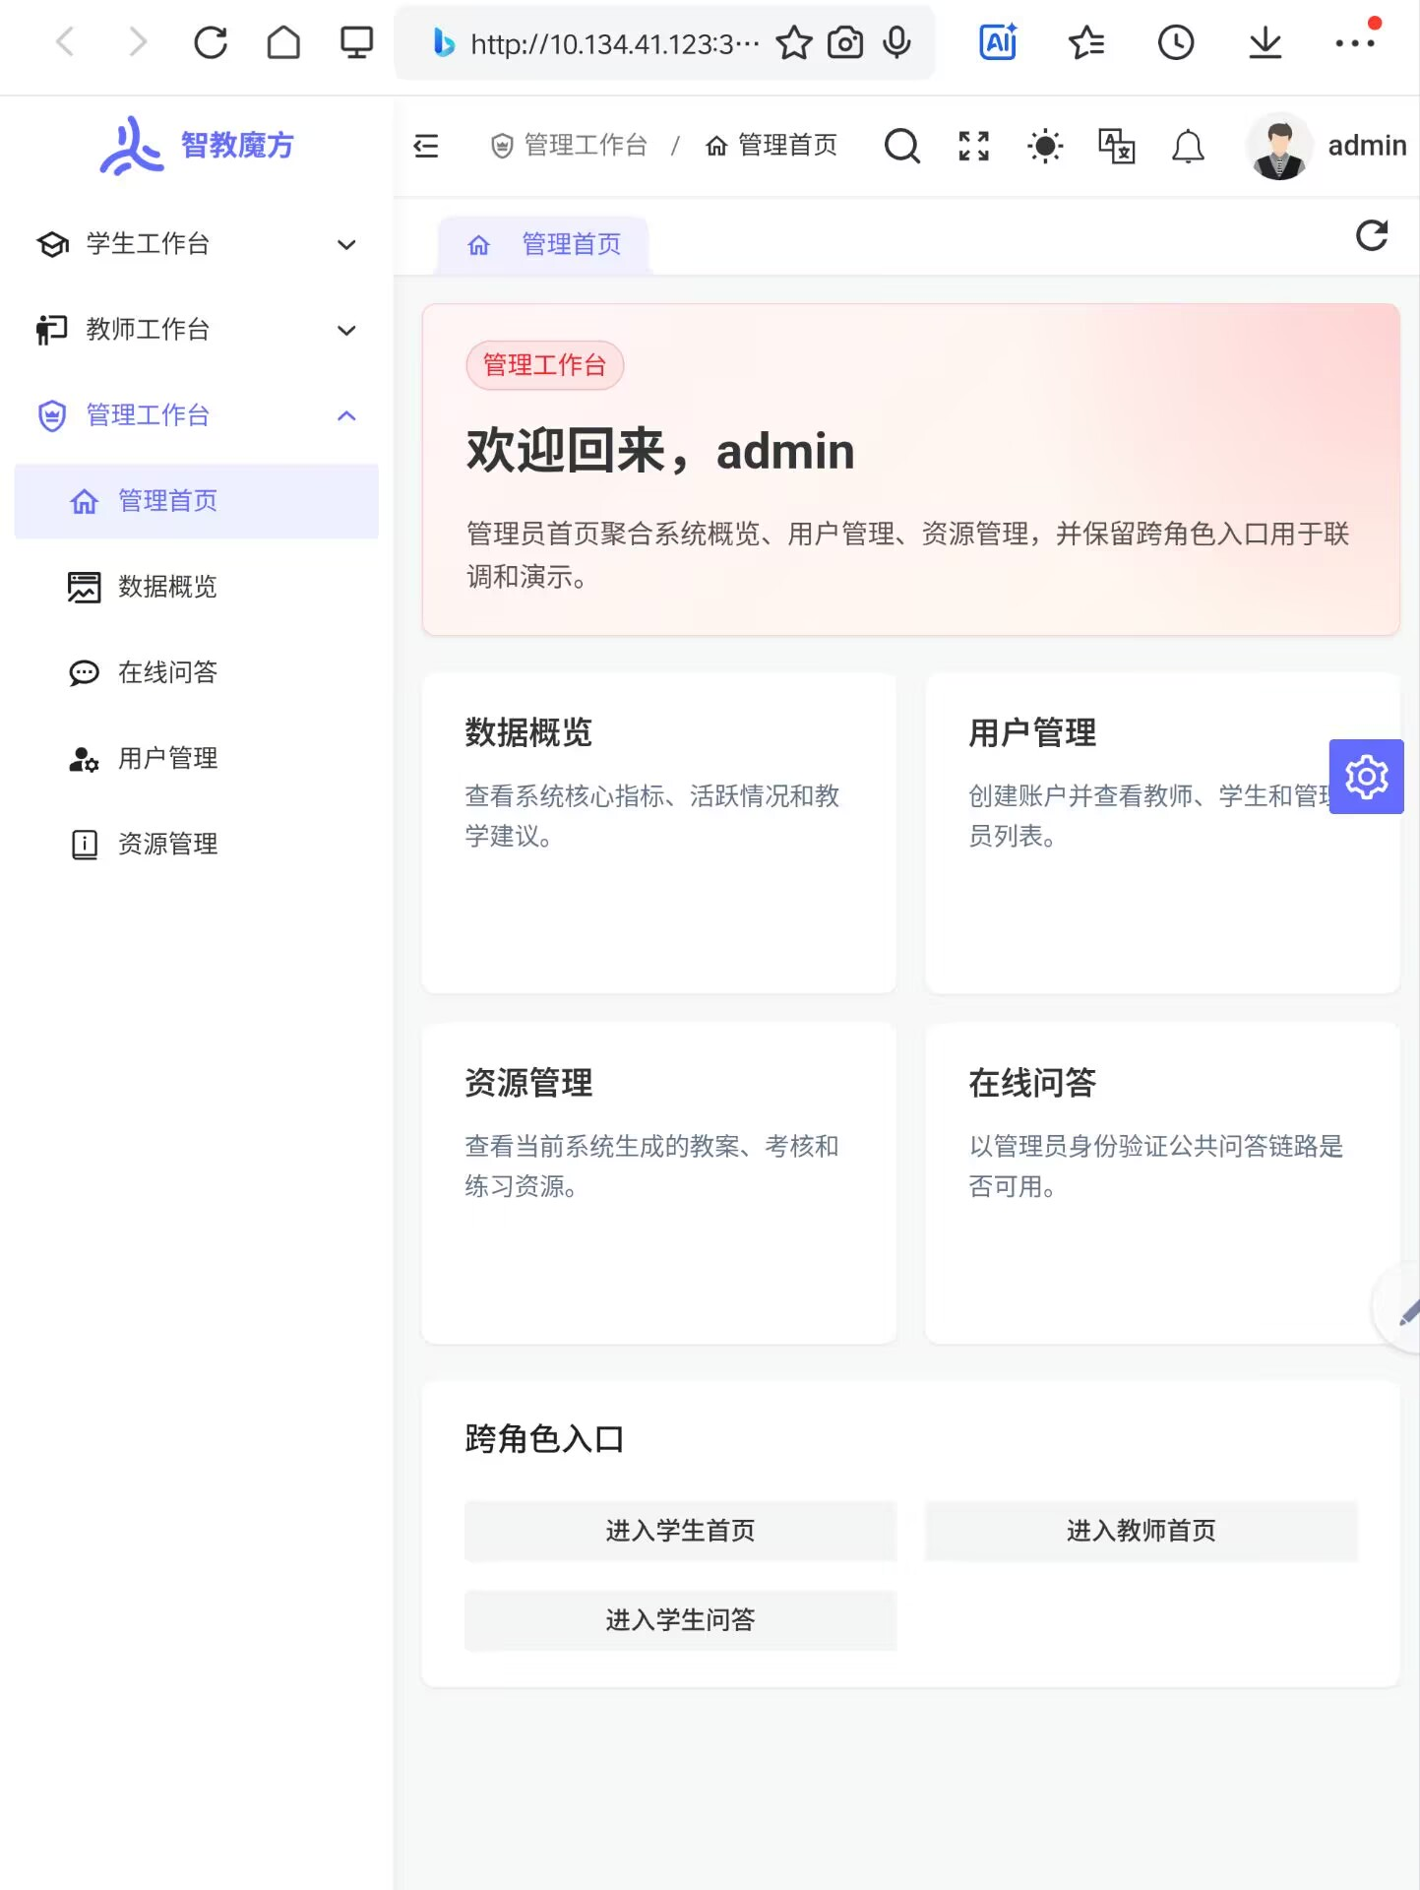
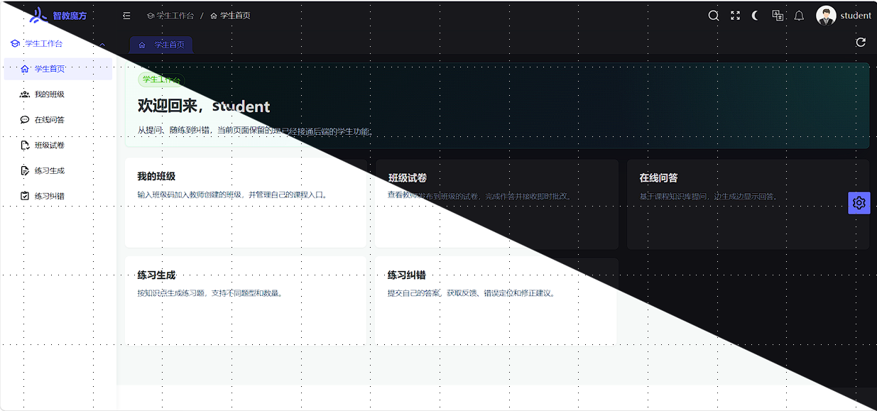
视觉亮点
项目概述
响应式布局
白天/夜间模式

Slide 8
目录
项目概述
技术与功能介绍
01
02
03
04
效果演示
项目总结

Slide 9
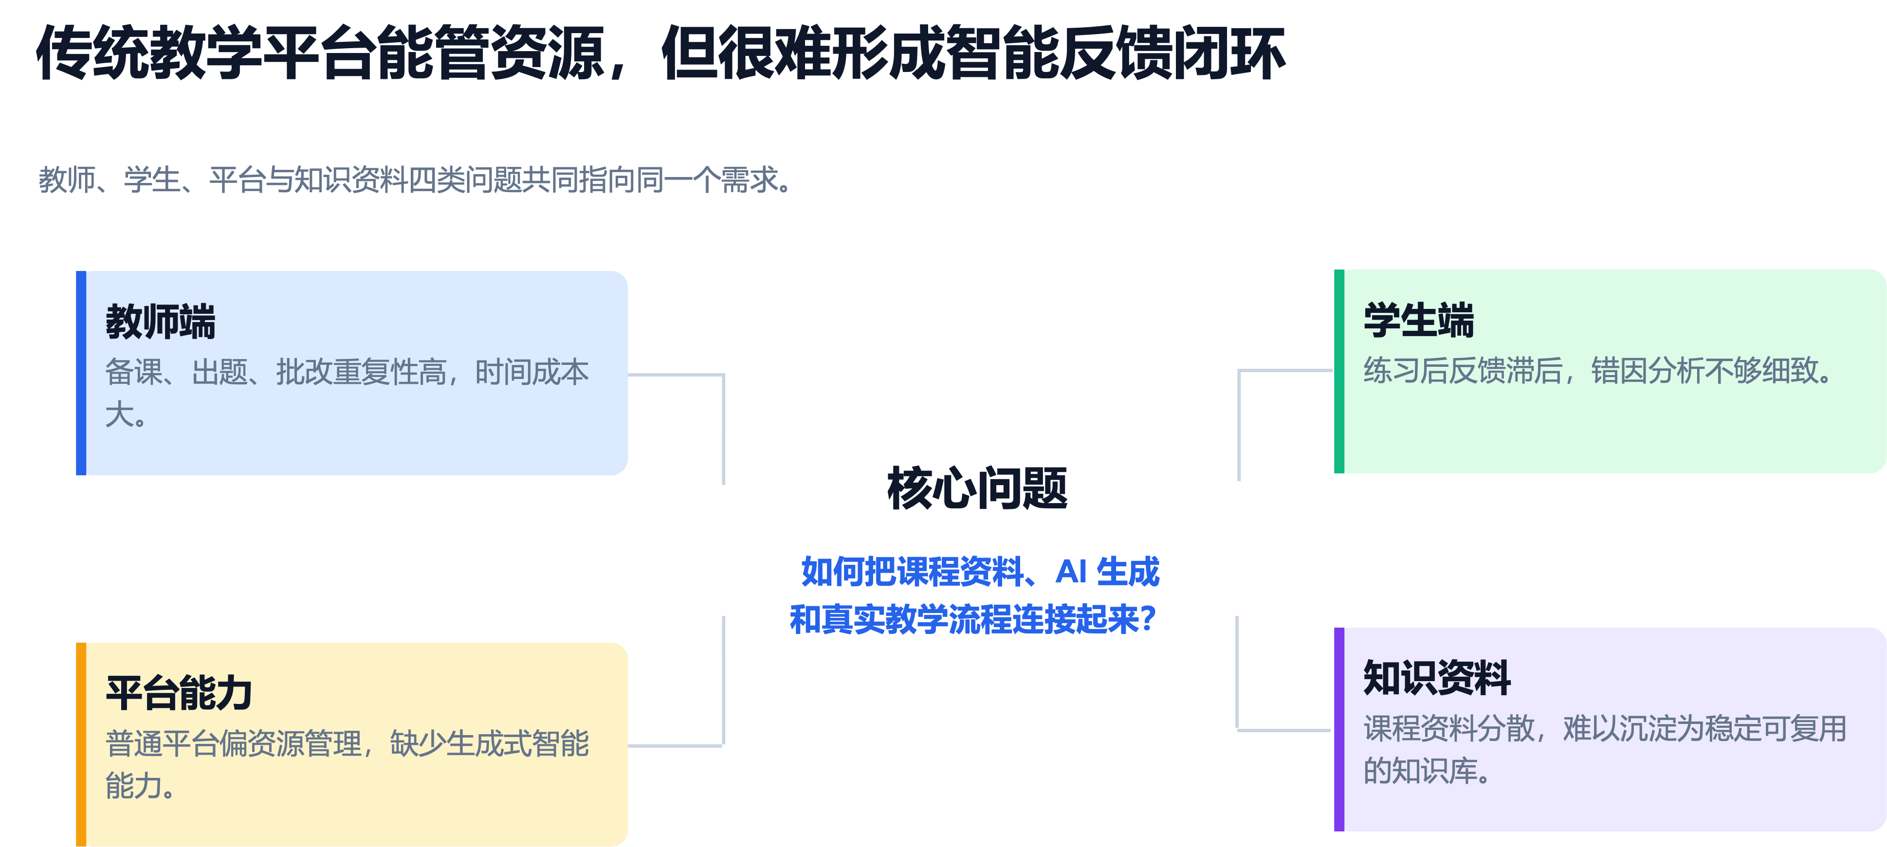

Slide 10
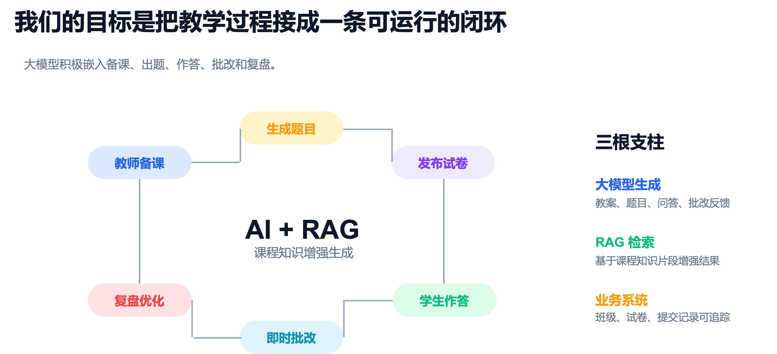

Slide 11
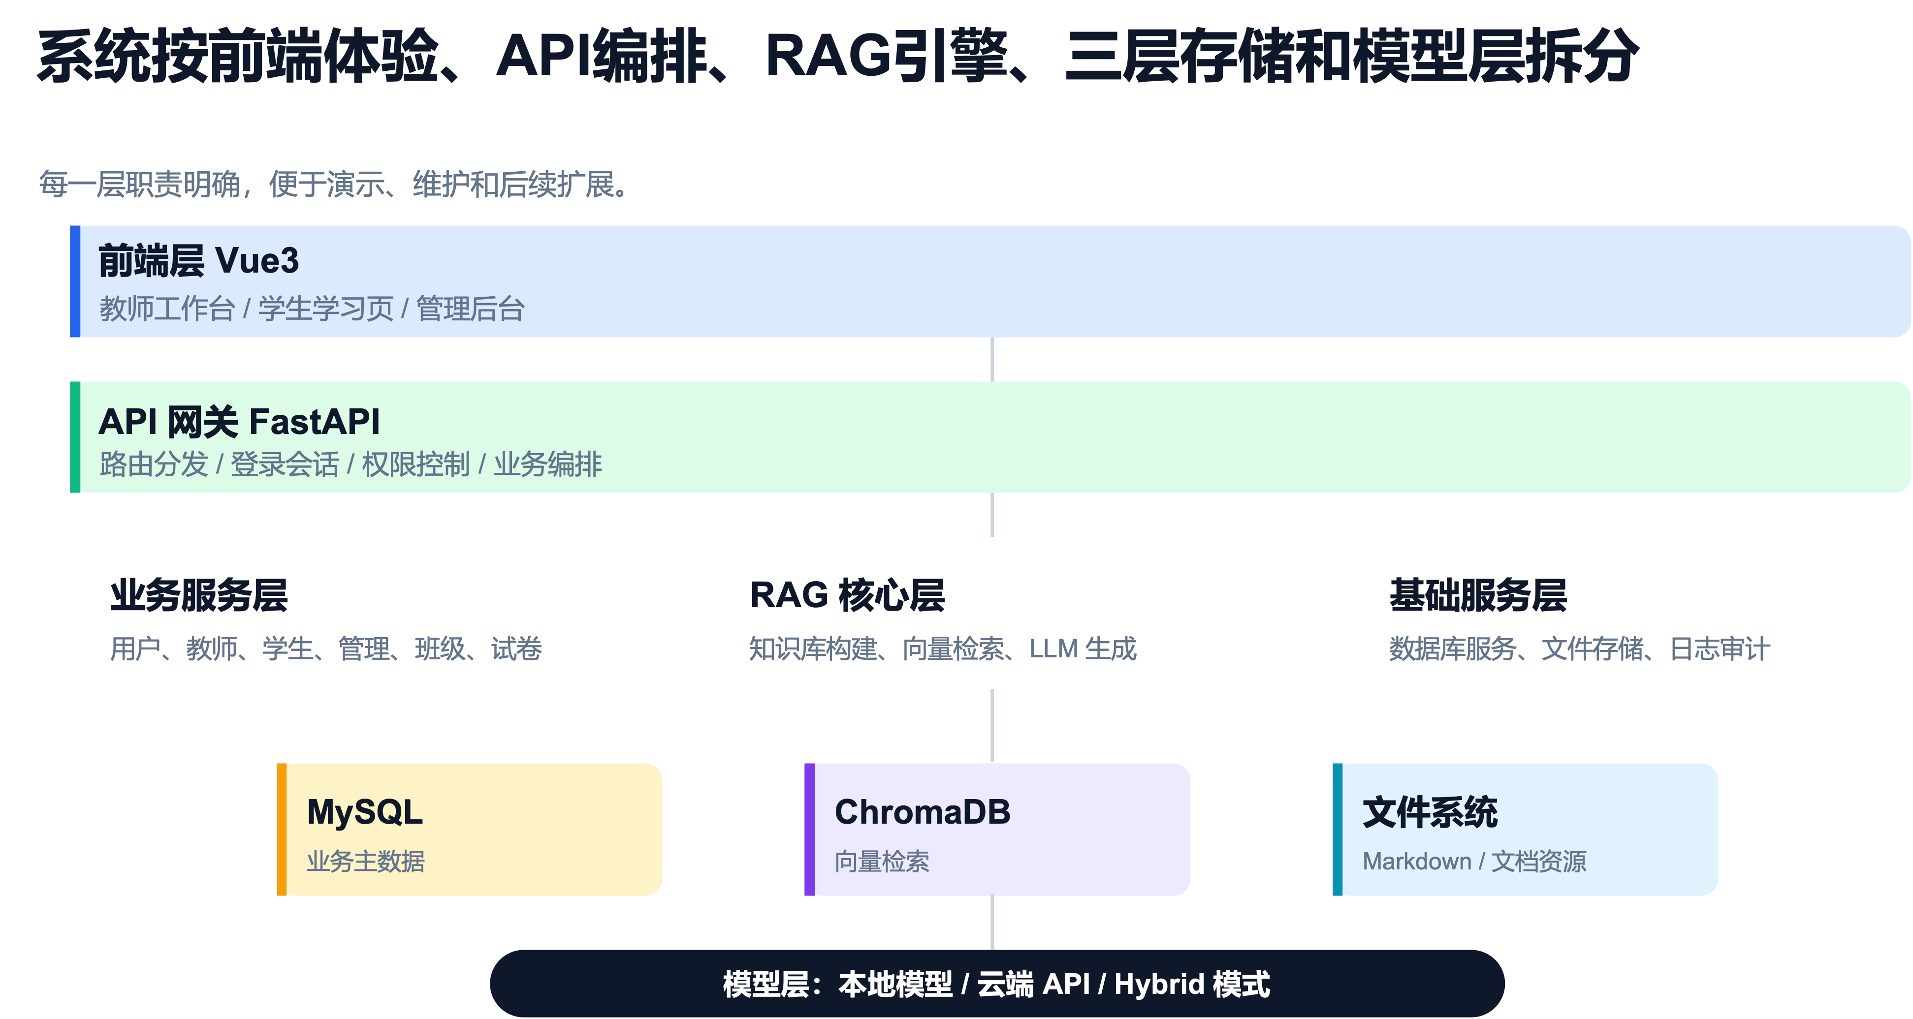

Slide 12
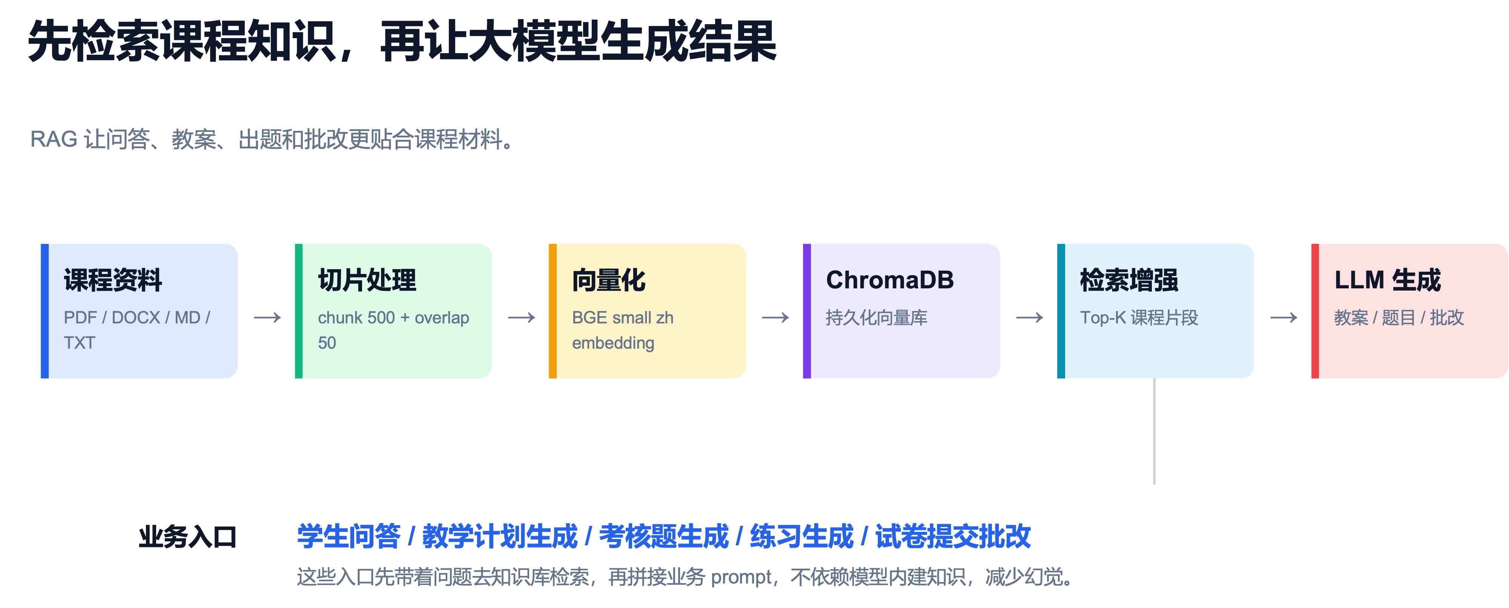

Slide 13
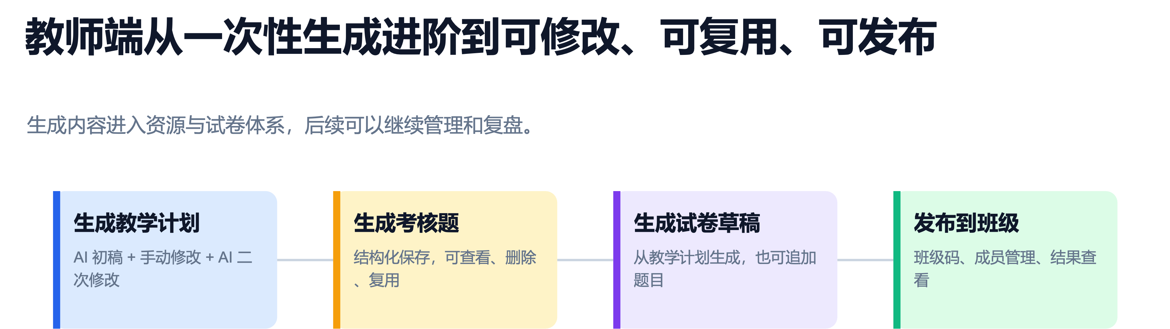

Slide 14
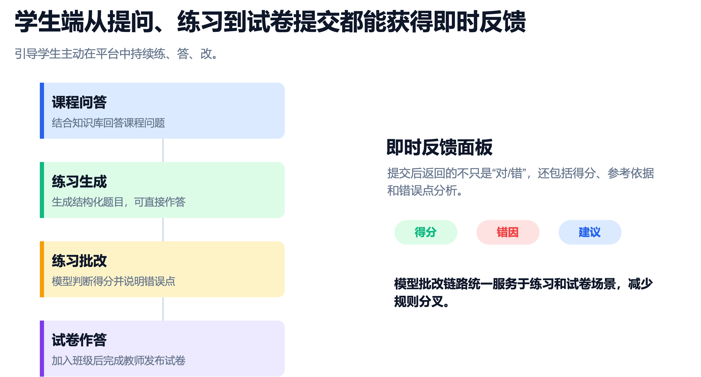

Slide 15
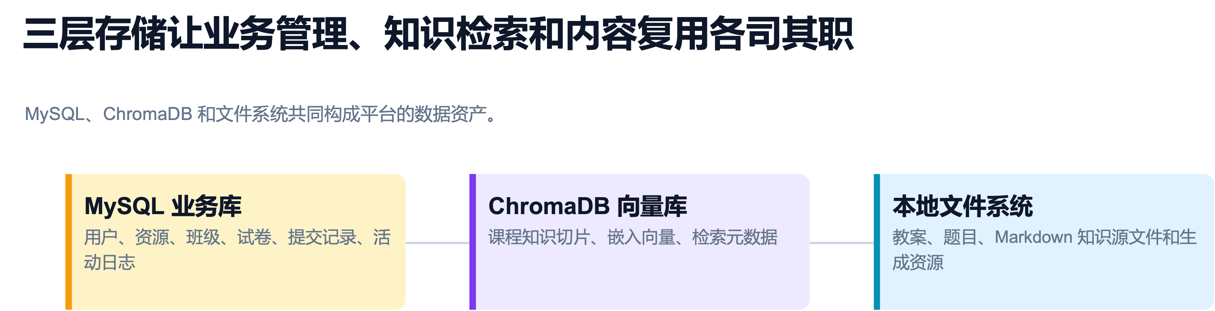

Slide 16
目录
项目概述
技术介绍
01
02
03
04
效果演示
项目总结

Slide 17
效果演示
WAITING...
LOADING...
SHOWING...

Slide 18
目录
项目概述
技术介绍
01
02
03
04
效果演示
项目总结

Slide 19
总结
团队协作
前后端高效配合，定期同步进度，Git高效协作，快速解决联调问题，合力确保项目按时交付。
未来展望
项目也存在提升空间，比如AI的流式输出、帖子分享等功能。未来期待进一步完善项目，让平台更nice！
成果交付
项目100%按需求交付，核心功能全部上线，并新增拓展功能。

Slide 20
感谢聆听 THANKS!
行业PPT模板http://www.1ppt.com/hangye/
汇报日期：2026/6/3 汇报小组：第十小组
小组成员：魏杨广、彭嘉辉、李宣莹、
林彤、李宇、程佳薇
Thanks for Listening！
Notes:
模板来自于： 第一PPT https://www.1ppt.com/

Slide 21
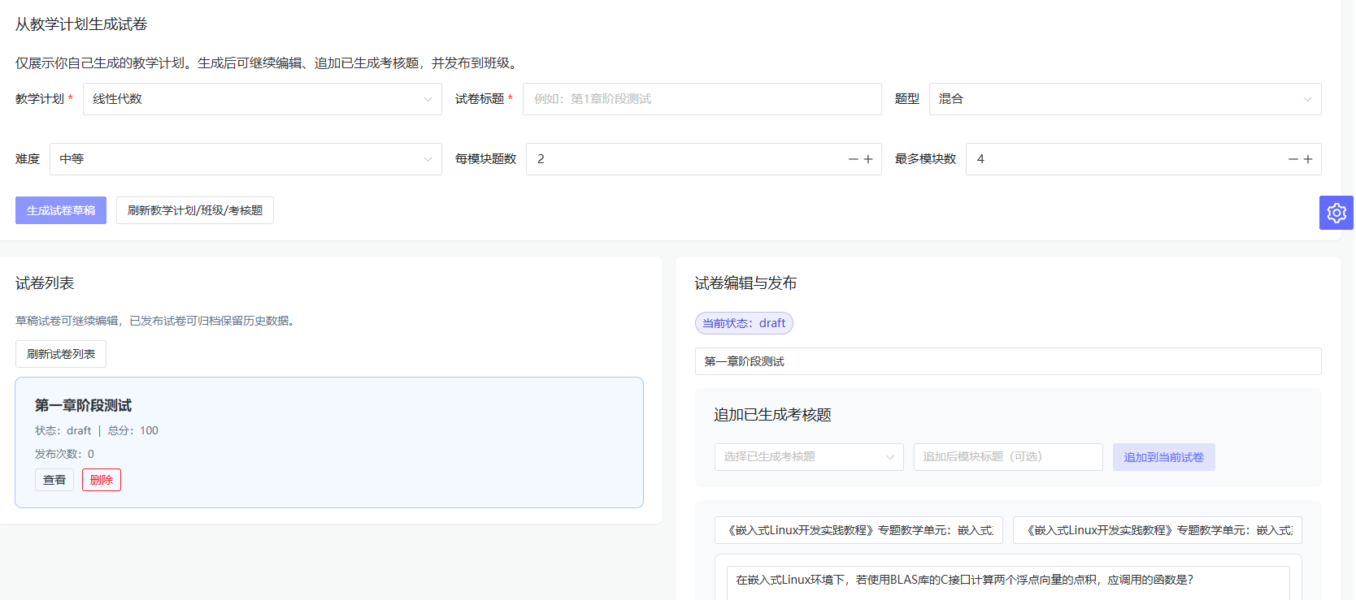
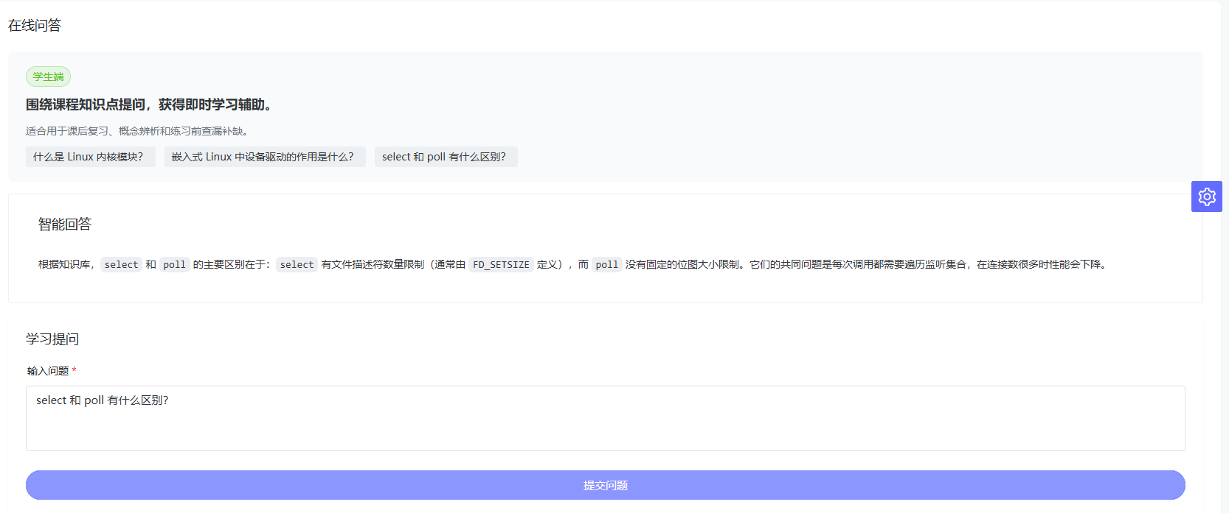
功能模块与页面
核心功能
教师端支持智能备课、考核生成、自动批改与学情分析，学生端提供在线问答、智能练习、即时纠错与进度追踪，管理端覆盖用户管理、资源管理、活跃度统计与学习效果大屏。
拓展功能
支持教案试卷多格式导出、学习报告生成、多轮追问式答疑、薄弱知识点推荐、大屏自定义配置、异常使用预警与操作日志审计。

Slide 22
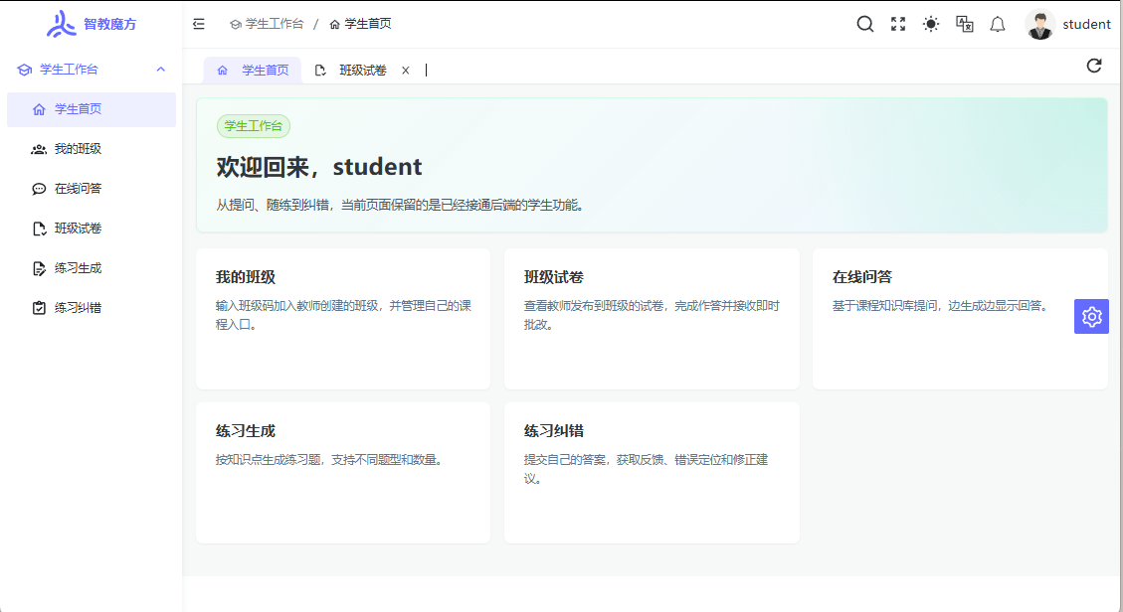
功能模块与页面——学生端
学生首页
学生首页包括班级界面、班级试卷、在线问答、联系生成和联系纠错5大功能模块的入口，学生可以从主页快速进入各个功能页面。

Slide 23
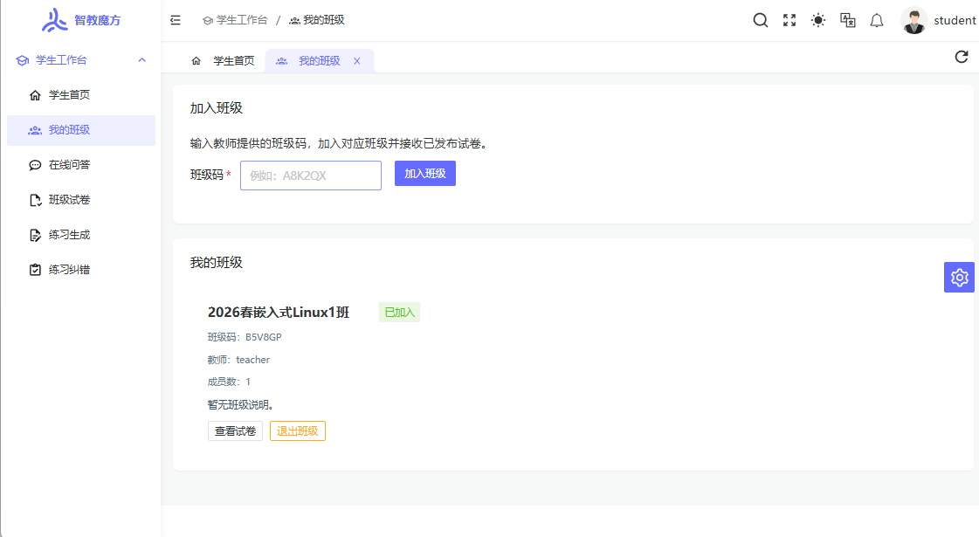
功能模块与页面——学生端
班级页面
在班级界面，学生可以通过输入老师分享的班级码加入班级，也可以通过下方信息栏查询自己现在的班级信息，并执行查看试卷、退出班级操作。

Slide 24
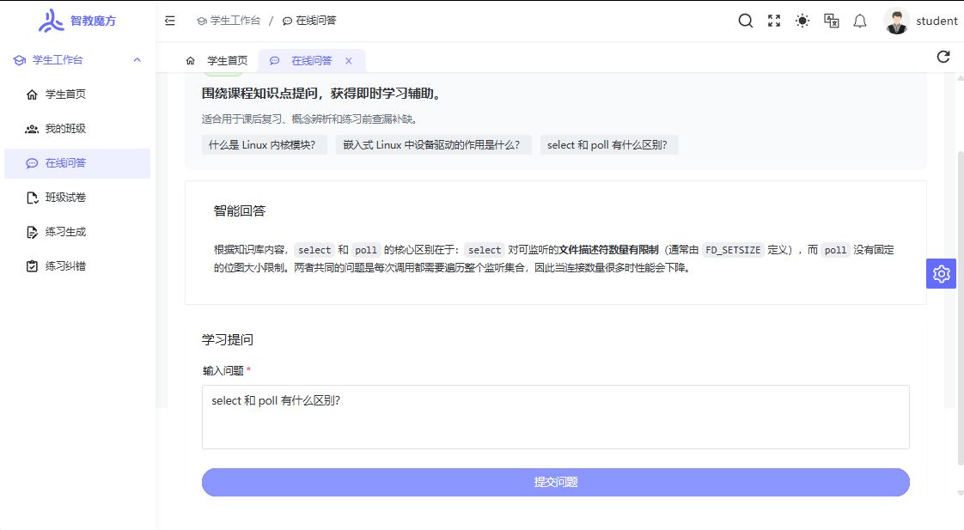
功能模块与页面——学生端
在线问答
学生可以在在线问答界面输入自己在学习中遇到的问题，点击按钮提交问题，系统会生成智能回答，适合用于课后复习、概念辨析和练习前查漏补缺。

Slide 25
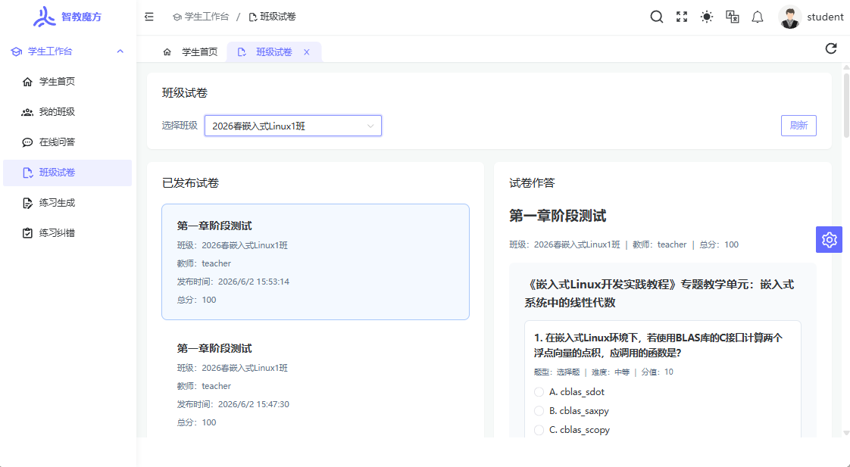
功能模块与页面——学生端
班级试卷
在班级试卷界面，学生可以查看自己所在的各个班级老师发布的试卷，并在右侧作答栏进行回答。每张试卷都可以查看对应的班级、发布试卷的教师、发布日期、分值以及截止时间（如果教师设置的话）。

Slide 26
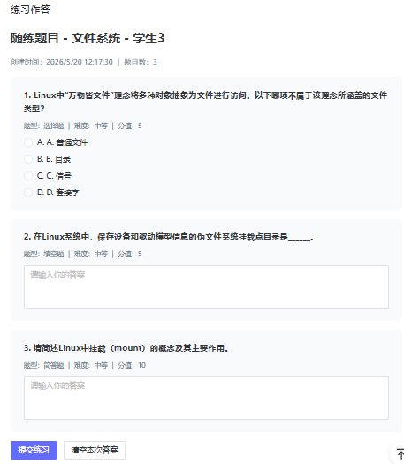
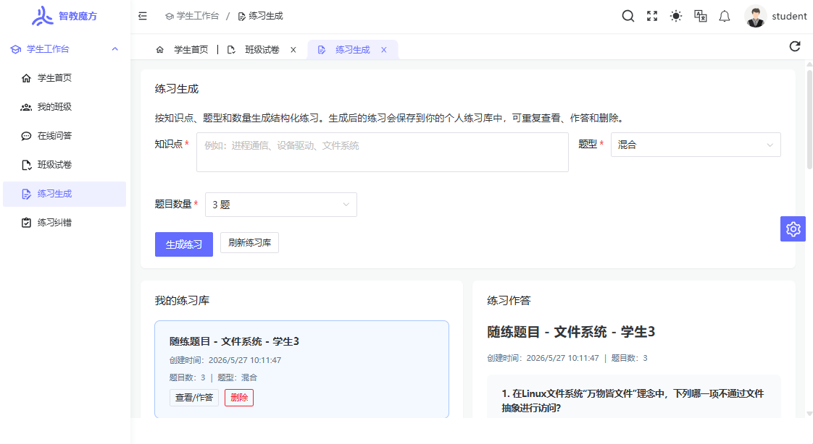
功能模块与页面——学生端
练习生成
学生可以在联系生成界面输入自己想练习的知识点，并设置题型和数量，系统会生成对应的练习题库，学生可以反复查看和作答。

Slide 27
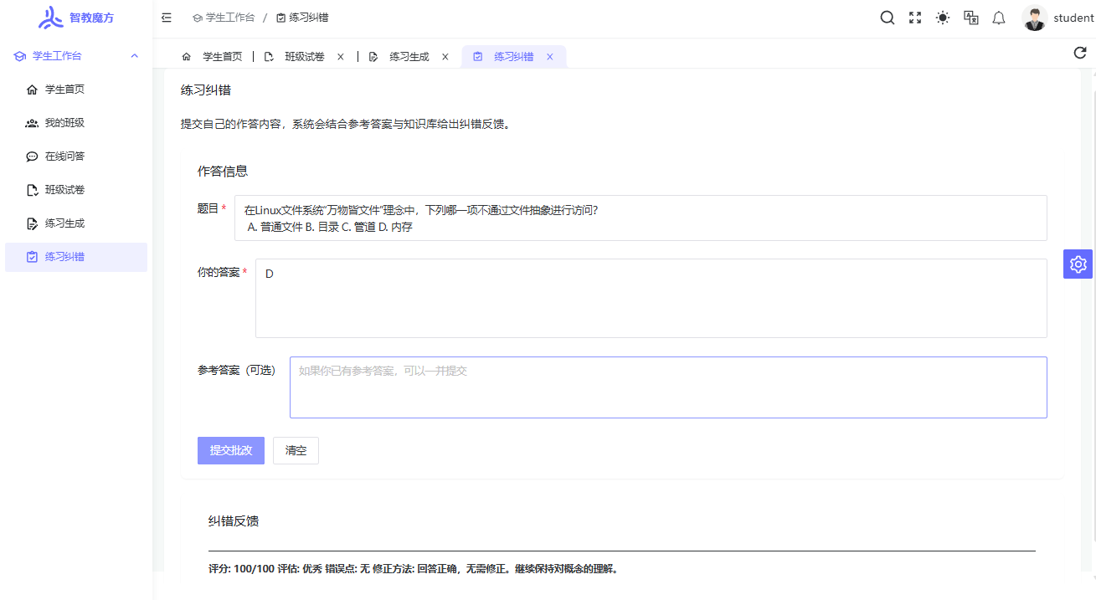
功能模块与页面——学生端
练习纠错
练习纠错界面适用于学生自主批改习题，学生输入题目和自己的答案，可以选择输入参考答案，系统会判断学生的作答是否正确并给出批改意见。

Slide 28
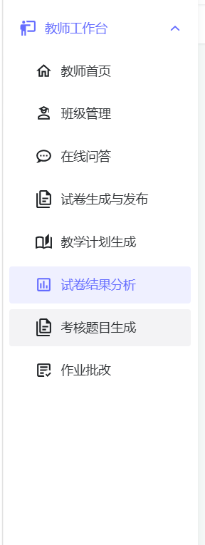
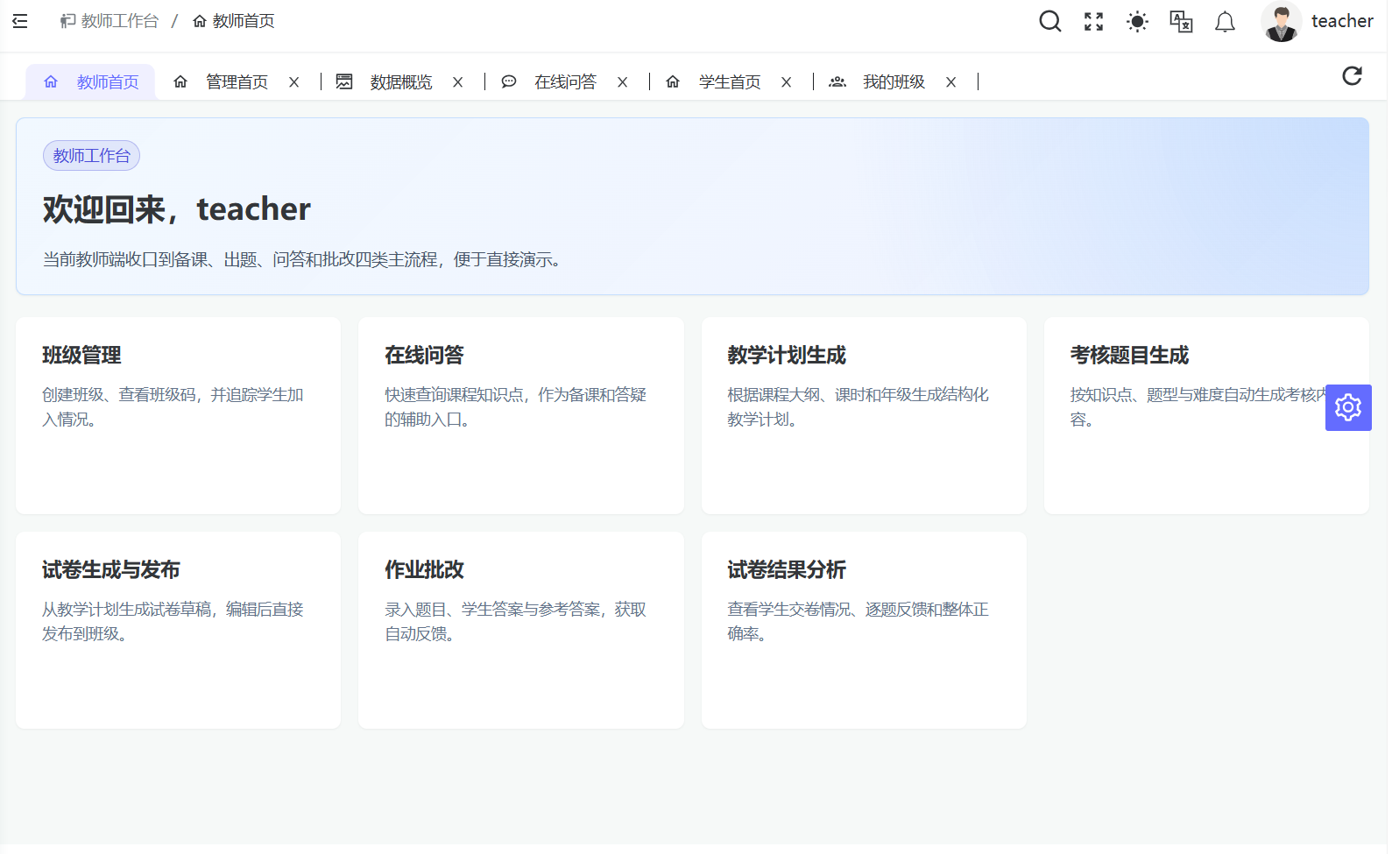
功能模块与页面——教师端
教师工作台总览
左侧导航集成四大主流程（备课、出题、问答、批改）及辅助模块

Slide 29
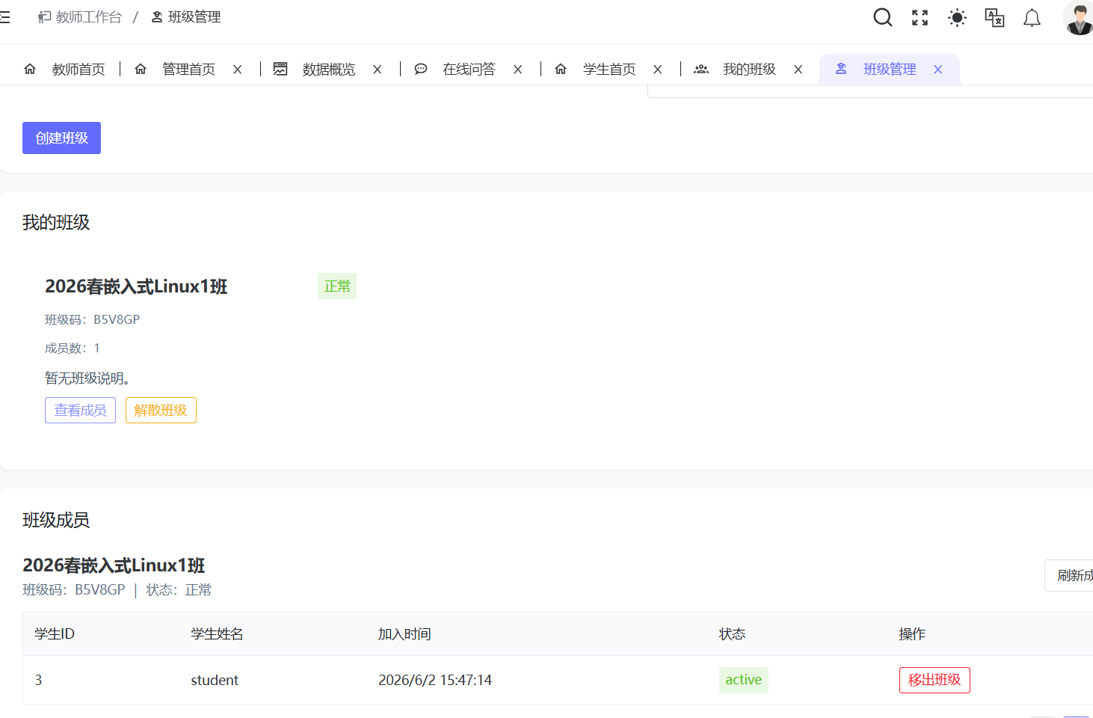
功能模块与页面——教师端
教师端功能——班级管理
教师可一键创建班级，系统生成唯一6位班级码，学生扫码或输入码加入。
教师能实时查看成员列表、加入时间，并支持移出学生或解散班级

Slide 30
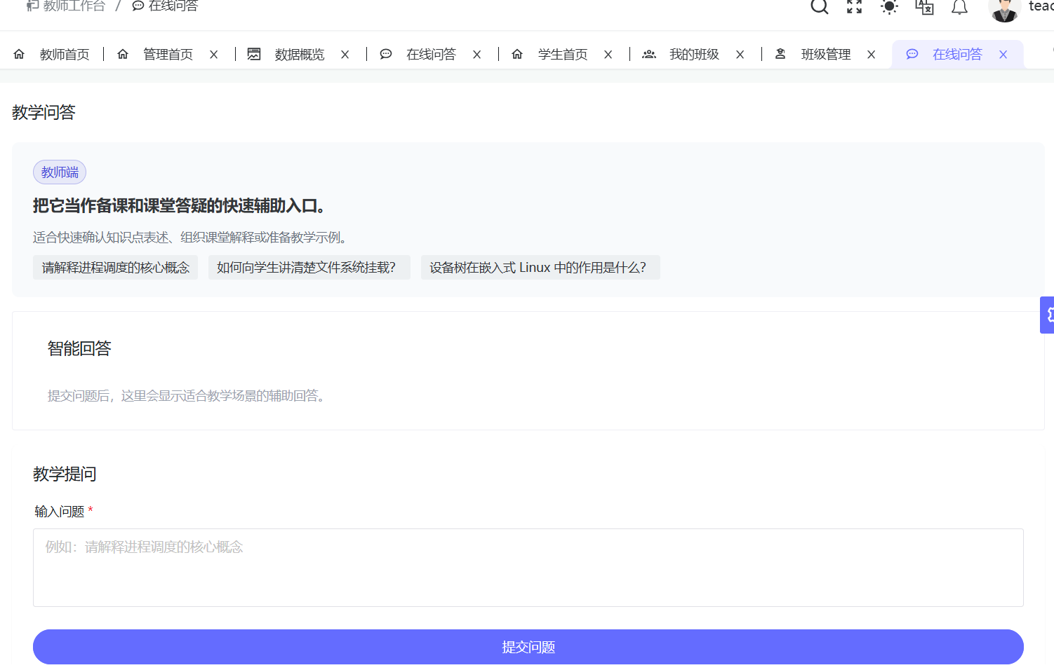
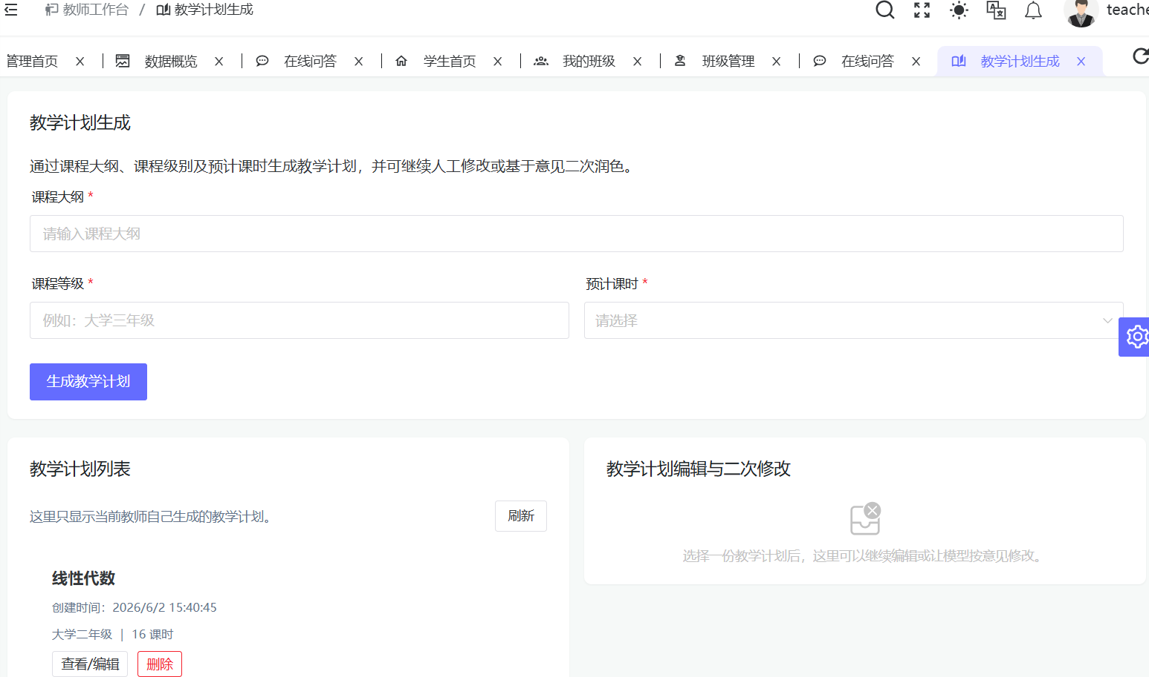
功能模块与页面——教师端
教师端功能——在线问答
输入教学疑惑，AI提供课堂解释和示例，辅助备课
教师端功能——教学计划生成
输入大纲、年级、课时，自动生成结构化教案（含知识讲解、实训建议等），支持人工编辑和基于意见二次修改

Slide 31
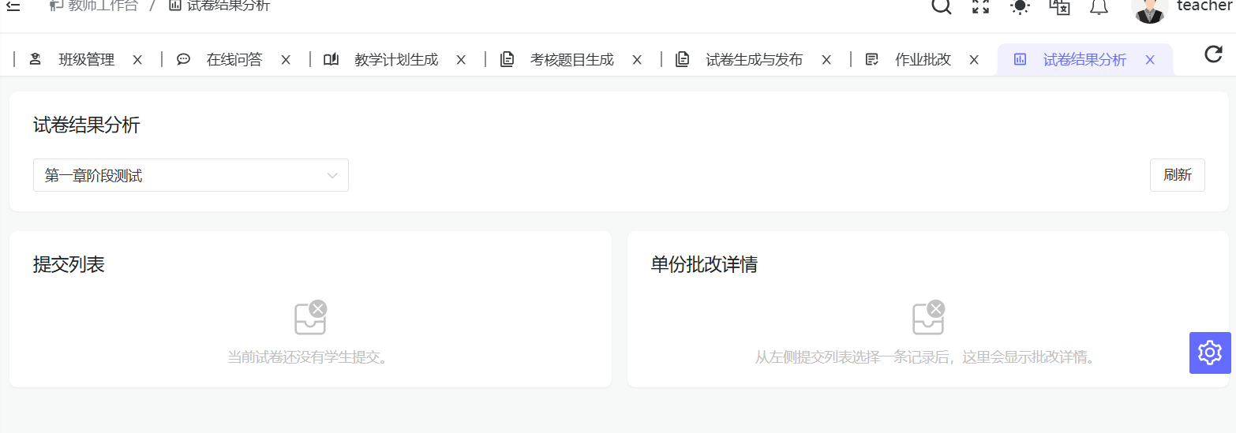
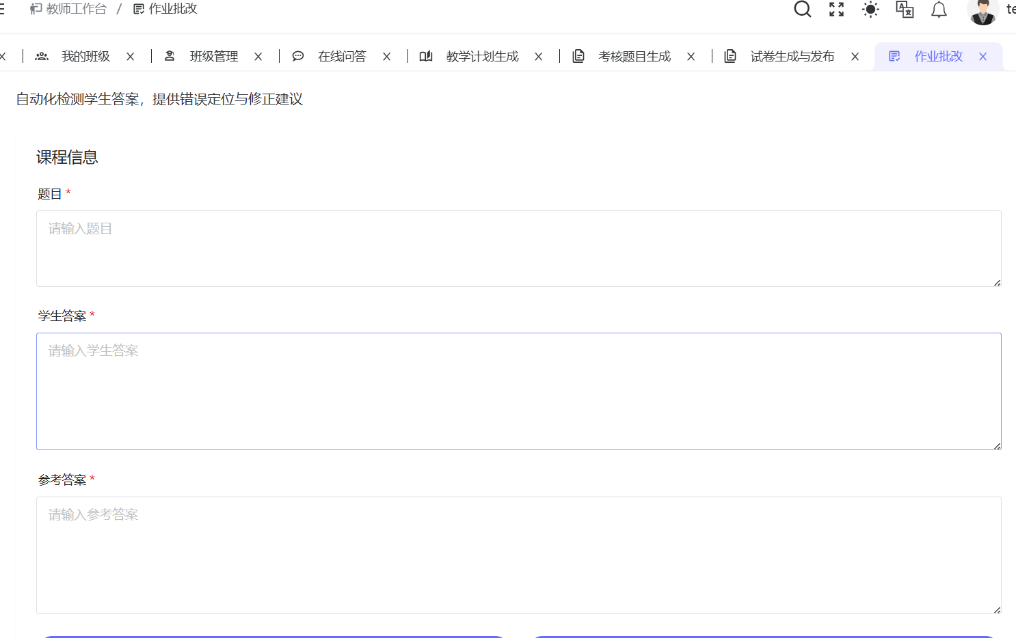
功能模块与页面——教师端
教师端功能——自动化批改与学情分析
录入题目、学生答案和参考答案后，系统自动评分、定位错误、给出修正建议并记录学生表现，同时支持查看班级提交列表与逐题批改详情，自动汇总高频错误知识点。

Slide 32
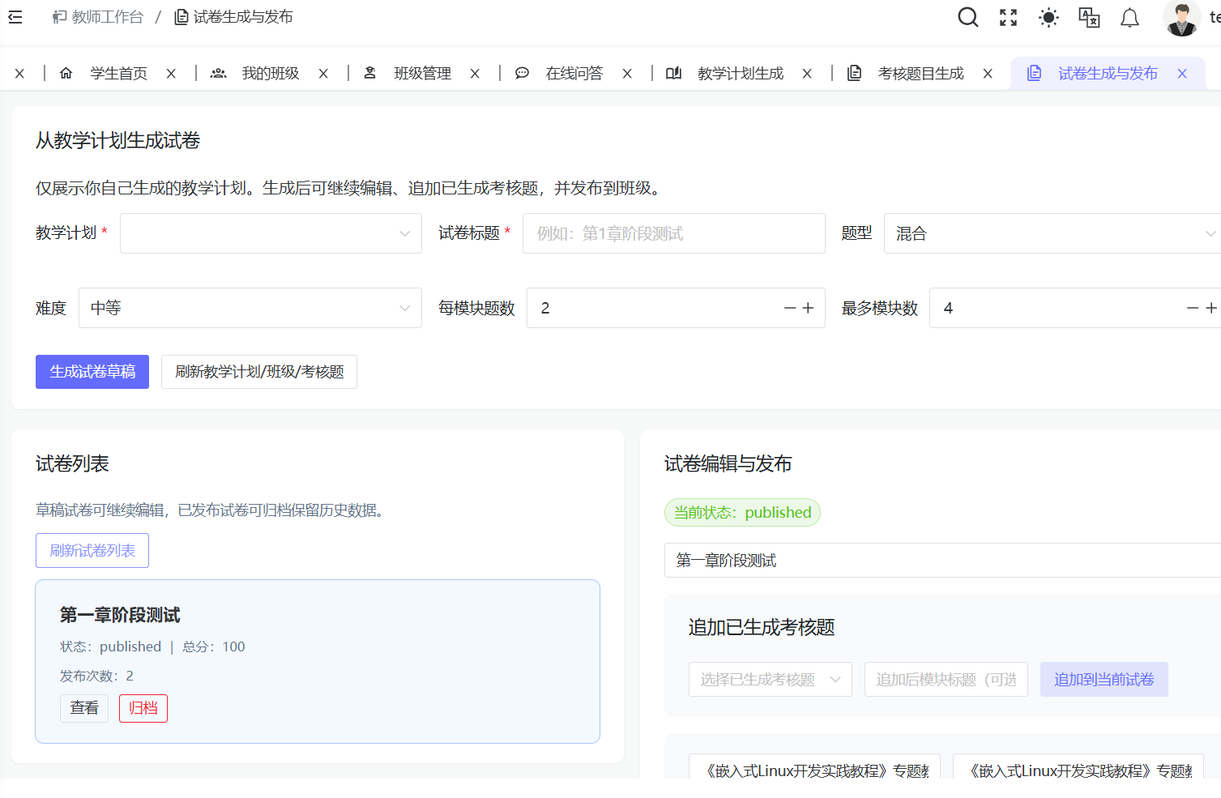
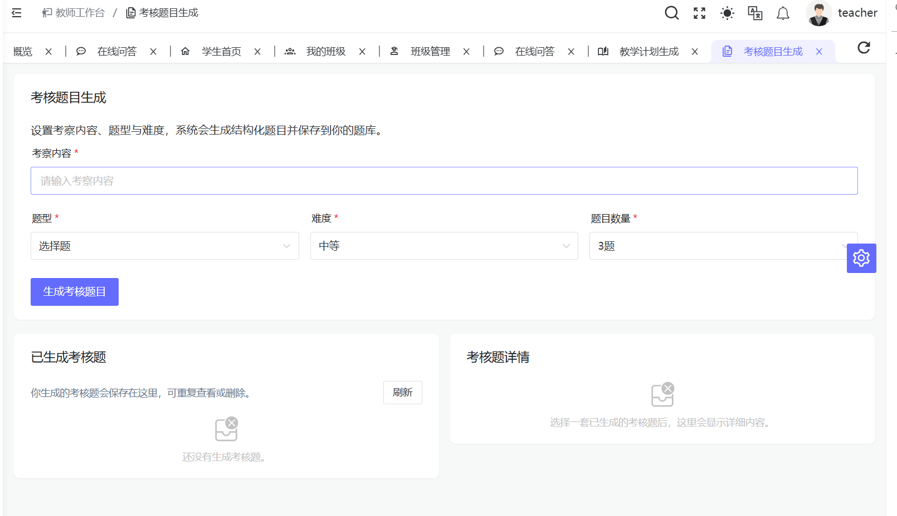
功能模块与页面——教师端
教师端功能——智能出题与试卷流水线
按内容、题型、难度自动生成结构化题目与参考答案存入题库，并支持从教学计划生成试卷草稿、追加已生成考核题后发布到班级并设定截止时间。

Slide 33
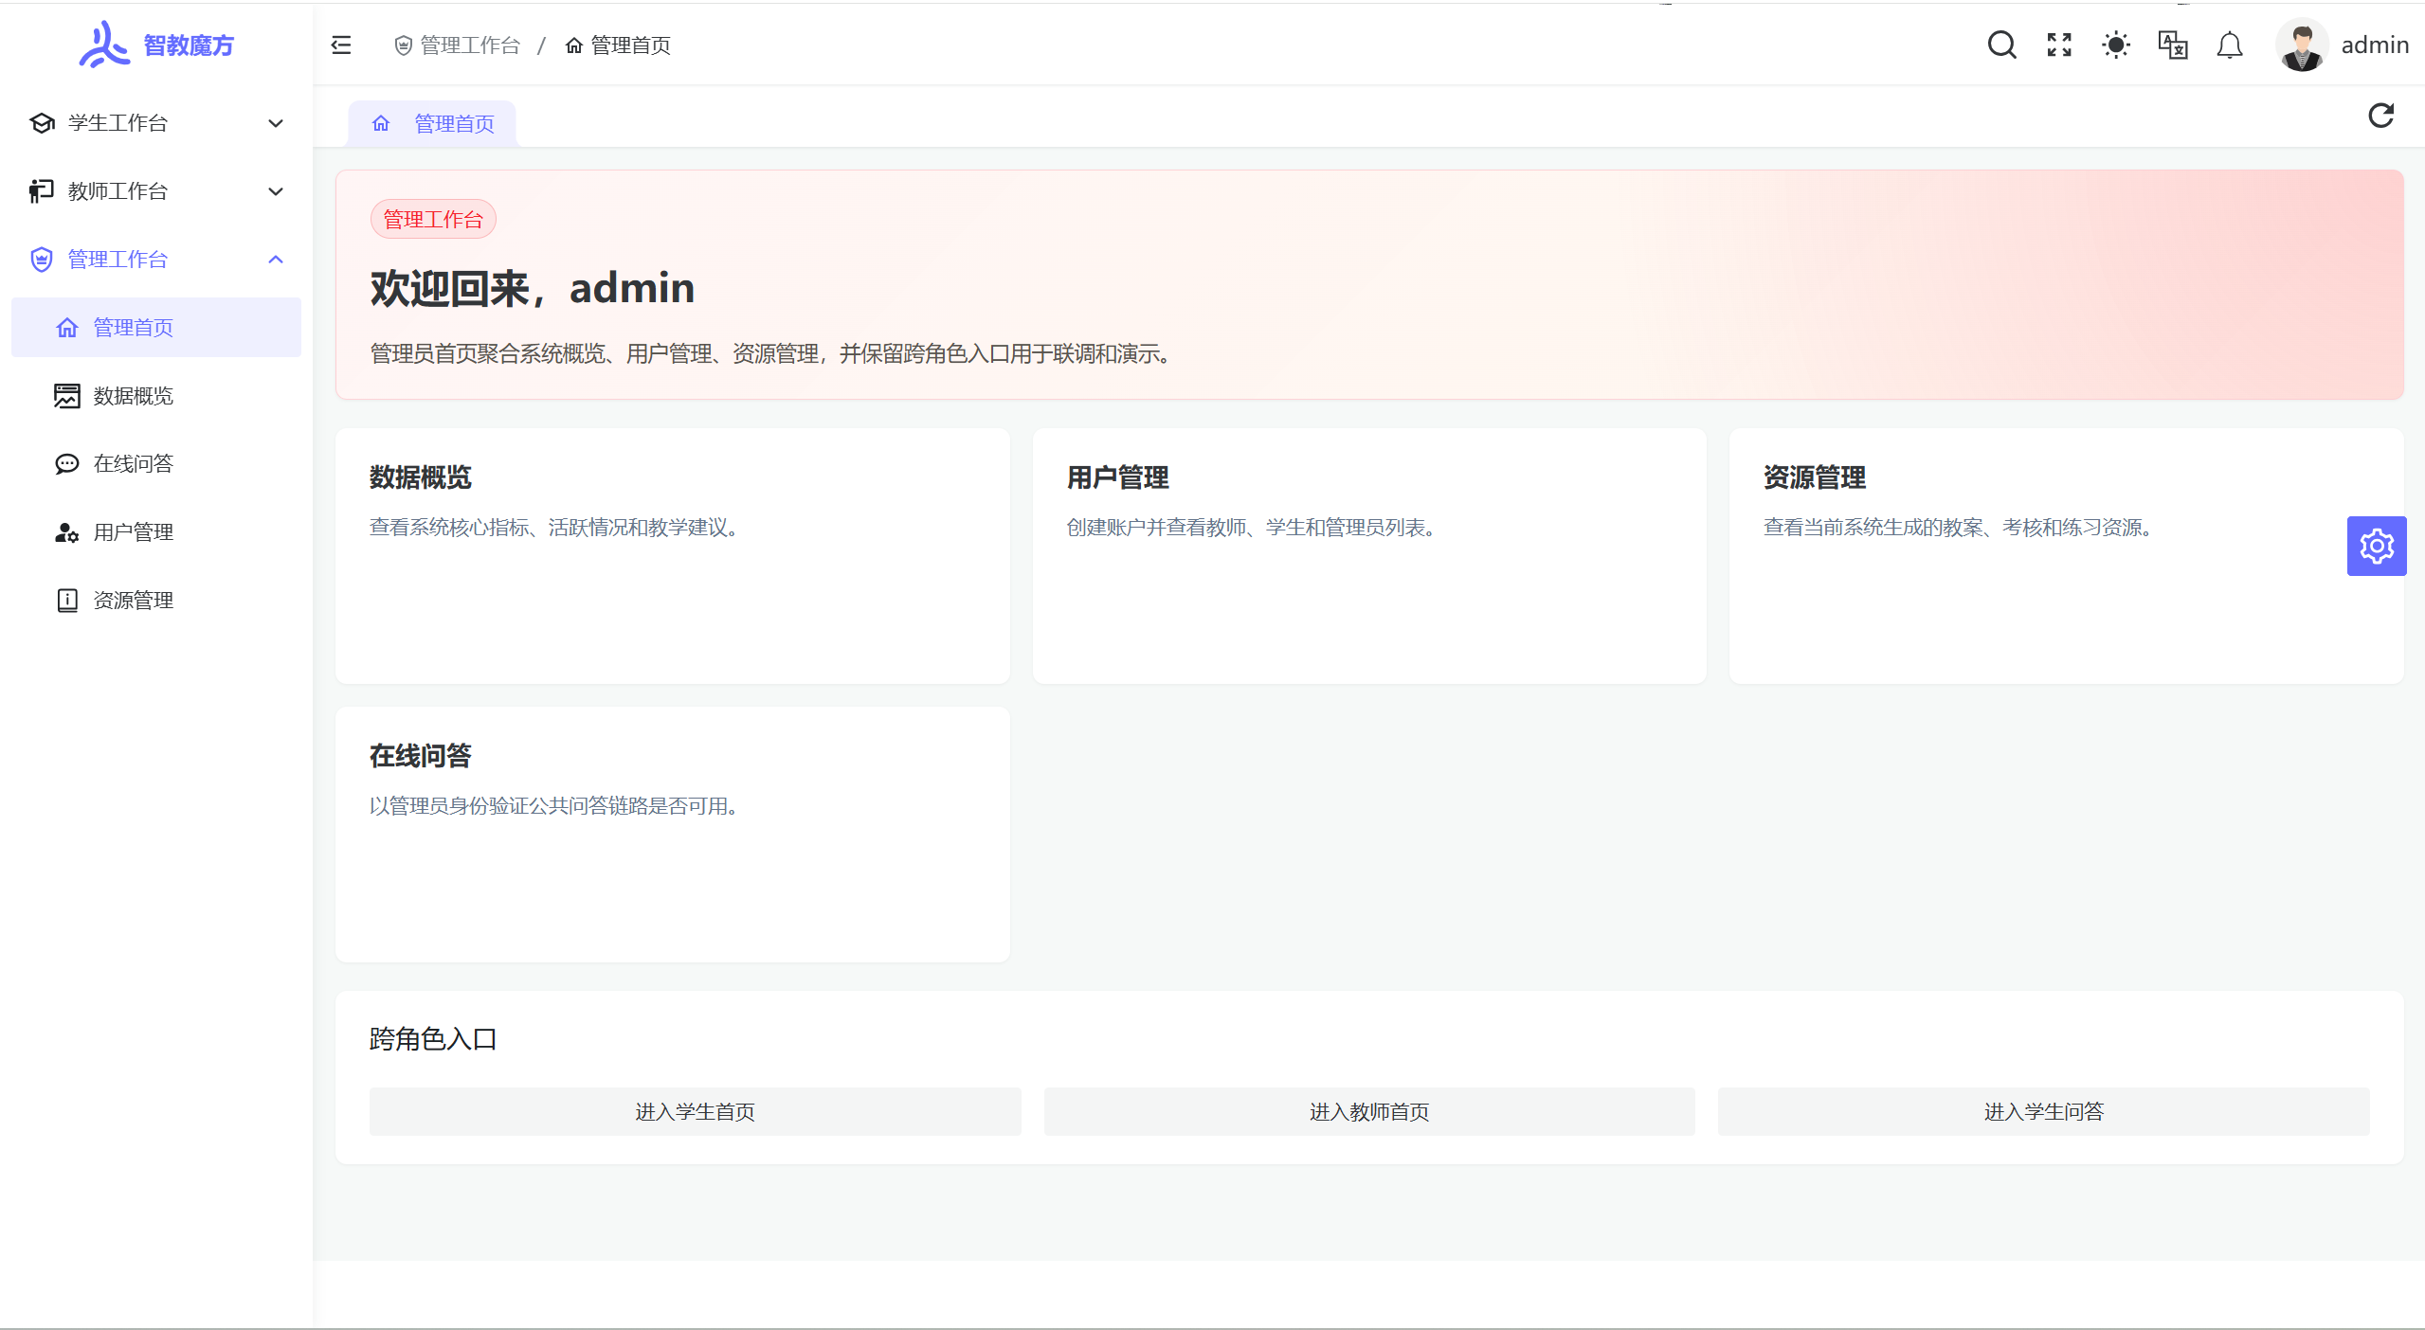
功能模块与页面——管理员端
集成导航中枢
管理首页聚合了数据概览、用户管理、资源管理以及在线问答四大核心治理入口，全方位展现当前管理员的身份配置及其拥有的特权菜单。

Slide 34
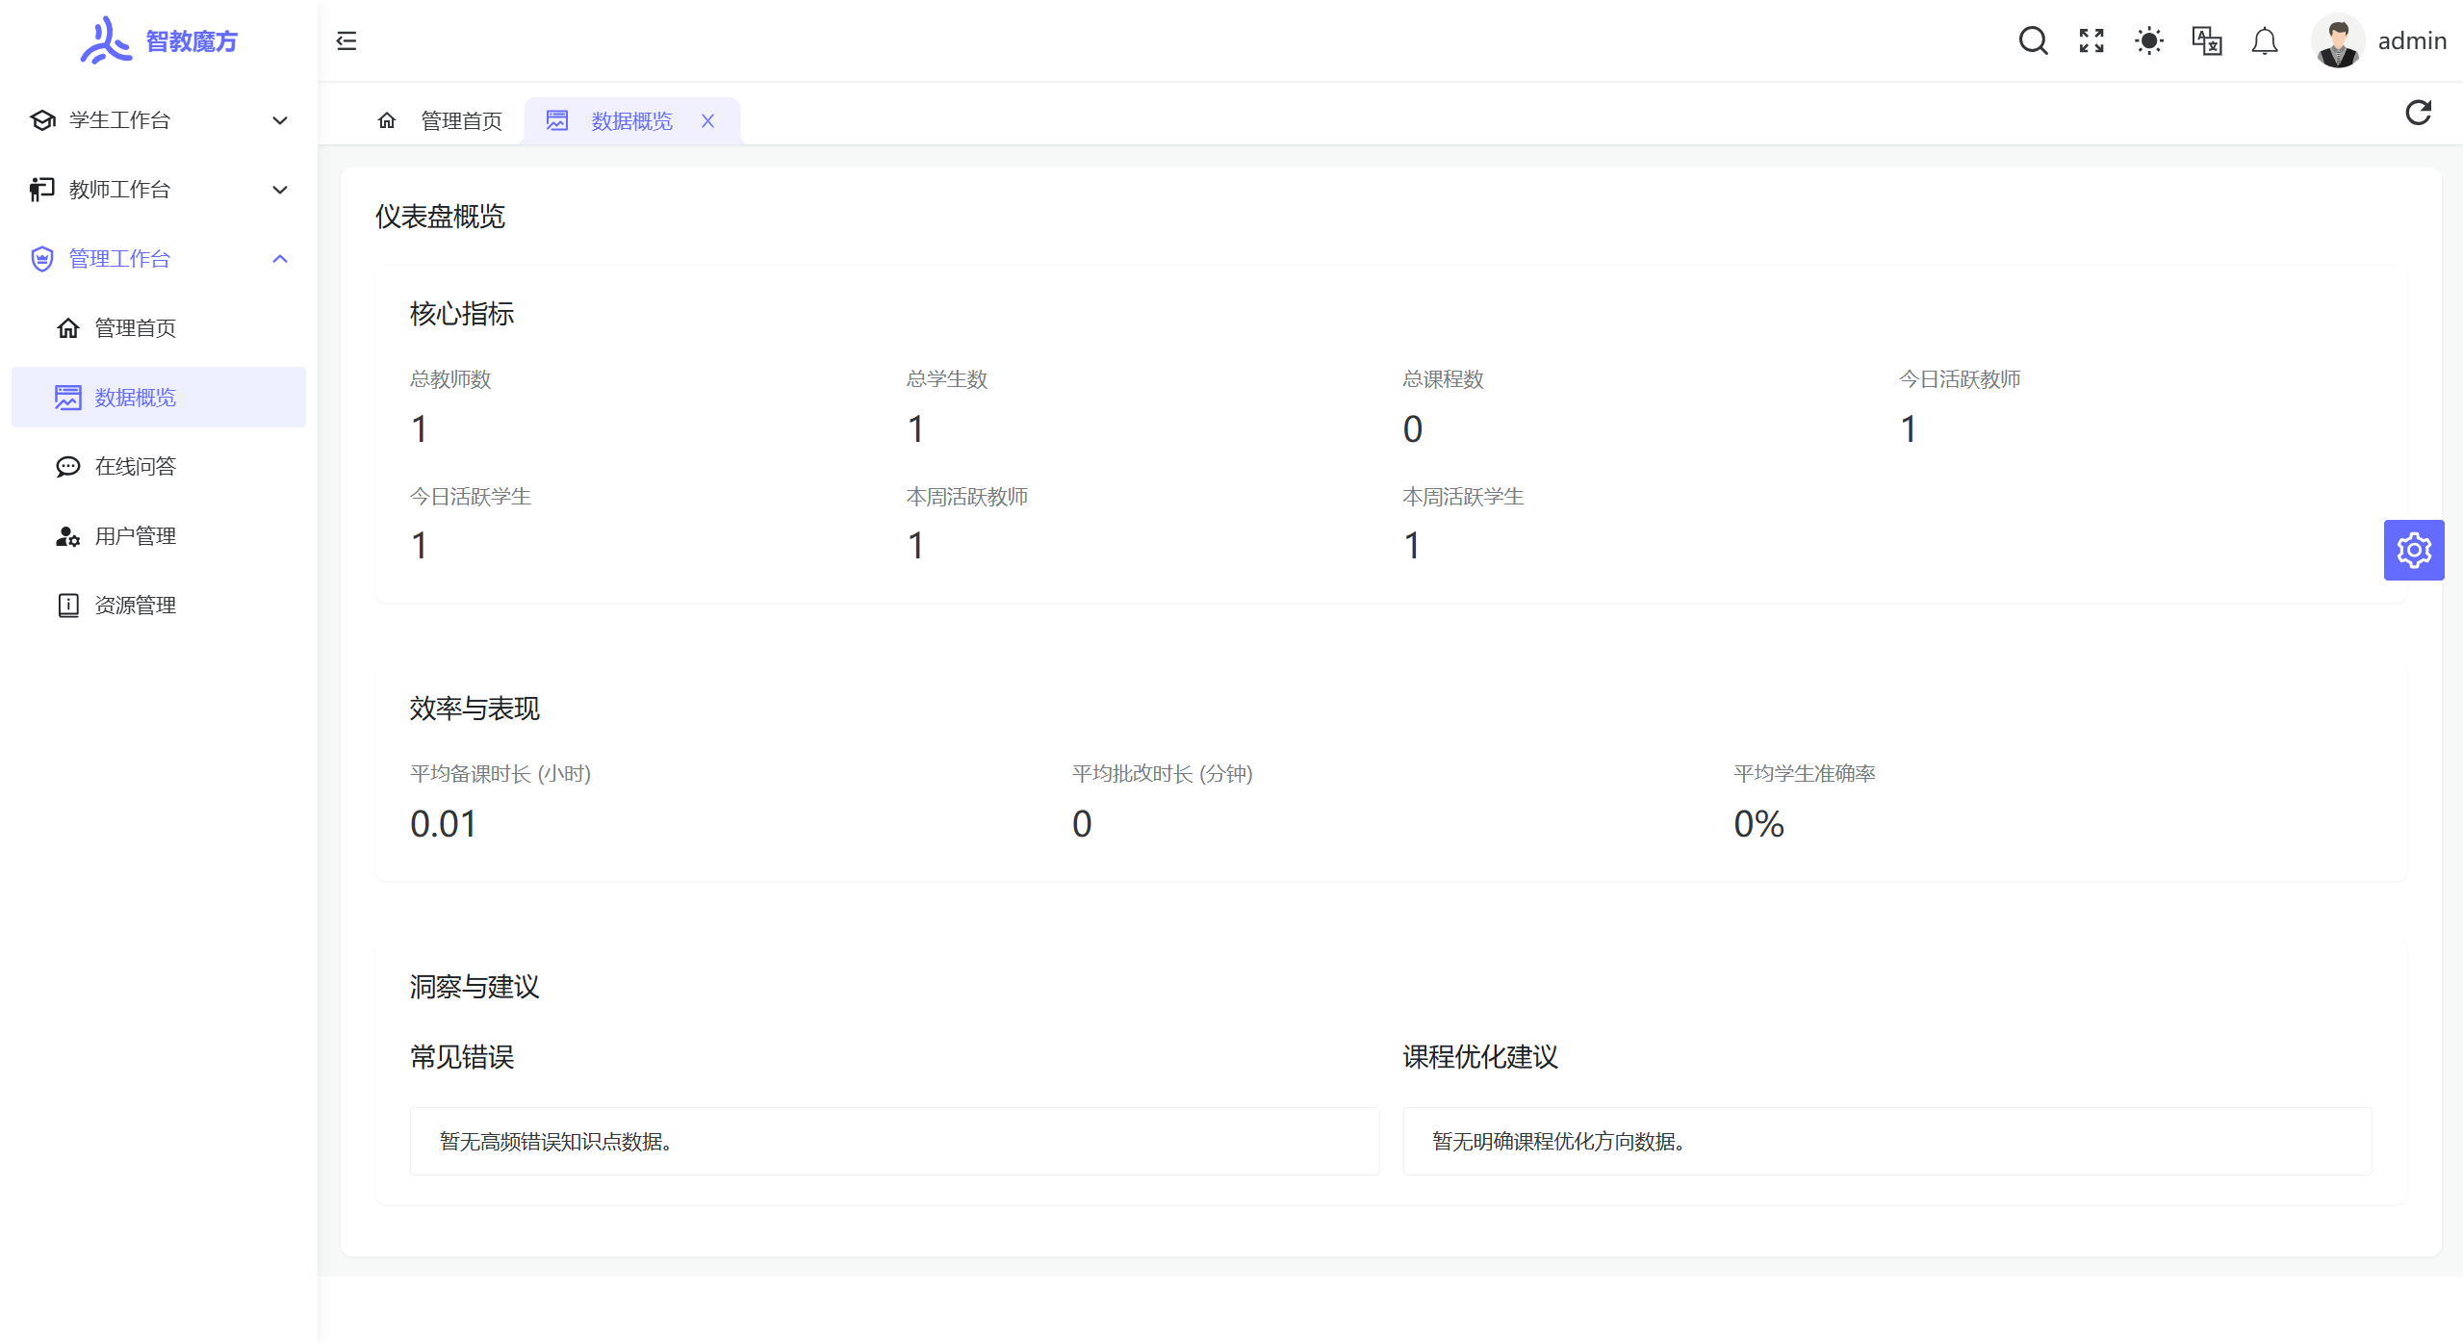
功能模块与页面——教师端
学情数据大屏
数据概览面板实时统计注册师生总数、在架课程数及活跃用户指标，动态追踪教师备课与试卷批改时效。通过大模型内置的诊断算法，大屏能自动归纳出学生的高频错误知识点并智能推送针对性教学建议，赋能科学的数字化教研决策。

Slide 35
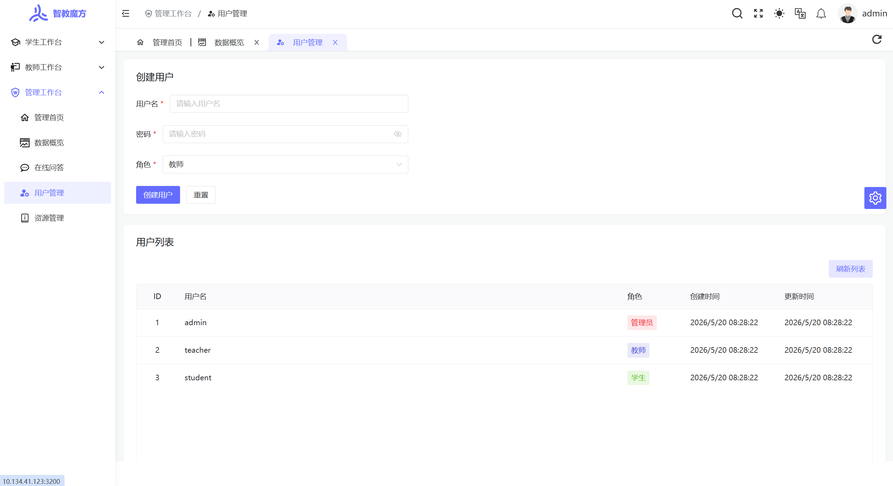
功能模块与页面——管理员端
生命周期管理
用户管理模块支持管理员快速手动录入用户名与密码，并一键灵活指派管理员、教师或学生等精细化的系统访问角色。后台标准的用户列表视图实时载入并精准同步各账号的ID、创建时间、最近更新状态，构建安全透明的权限控制生态。

Slide 36
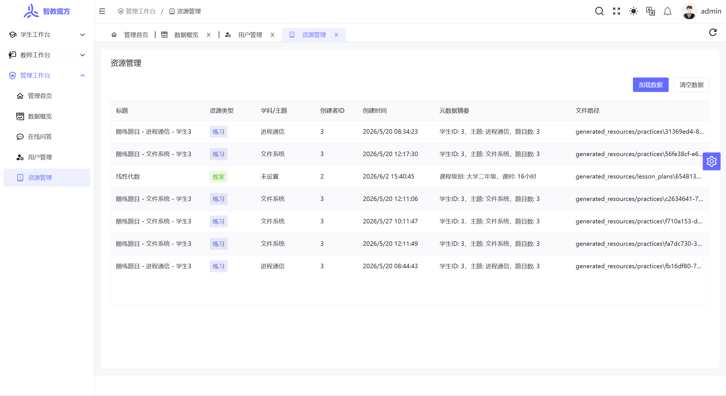
功能模块与页面——管理员端
教学资源审计
资源管理模块用于统筹归档由大模型以及日常教学产生的教案、练习库等数字资产。管理端提供统一的数据表视图，清晰追溯学科主题、创建者ID及底层的物理存储路径，支持全量跨表加载与极速清空，确保核心数字资产流转合规。

Slide 37
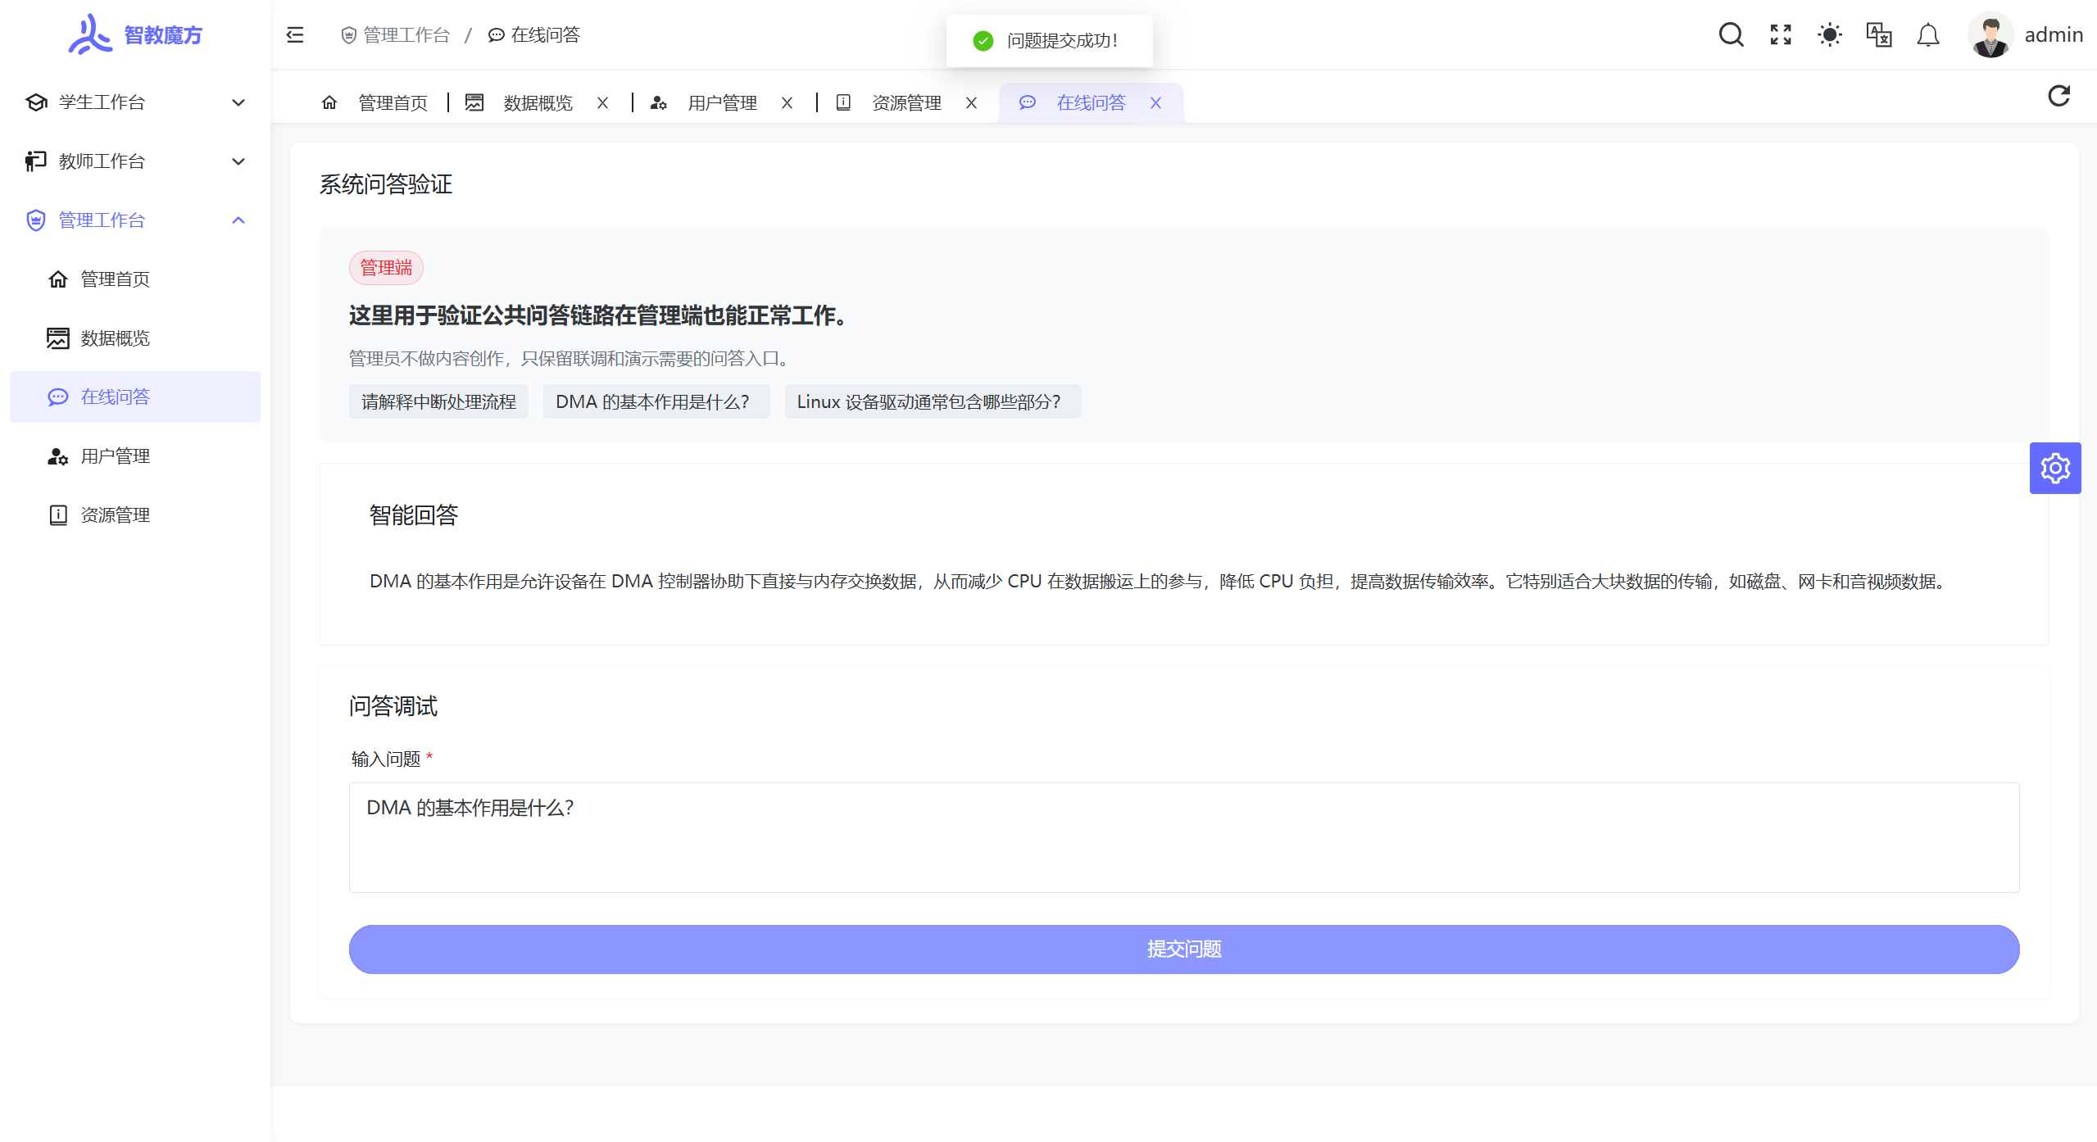
功能模块与页面——管理员端
公共问答链路测试
在线问答界面是管理端专门用于验证平台公共答疑链路可用性的测试底座。测试人员无需频繁切换身份即可在输入框内键入专业问题进行热调用，秒级评测并诊断大模型的多轮追问效率、启发式引导质量以及即时纠错输出效果。

